Slide 1



Formação
OutSystems Fundamentals
Thiago Mari - /thiago-mari

Slide 2
Módulo
Desafio Final
Thiago Mari - /thiago-mari

Slide 3

Desafio Final
Tema a escolha dentro da lista:
Star Wars
Pokemon
Marvel
(links das API’s no ultimo slide)

Slide 4
Desafio Final
Requisitos mínimos:
Ter dividido os módulos de acordo com a Arquitetura Canvas;
Usar API;
Usar timer para receber a informação da API e sincronizar com nosso banco de dados;
Ter 2 aplicações finais ( Web Reactive e Mobile );
Criar um tema ao vosso agrado (e colocar na camada certa, com os layouts certos);

Slide 5
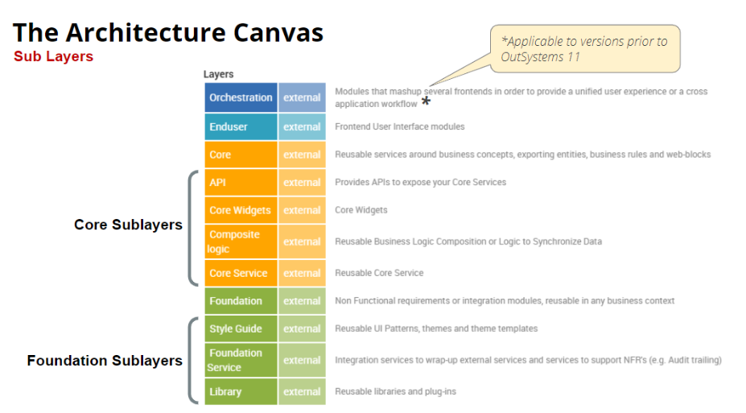
Desafio Final

Slide 6
Entrega
A entre deverá ser feita por um único ficheiro zip, no qual deverá conter:
Bloco de notas:
- URLS de acesso ao aplicativo web;
- Email e Password para o ambiente do aluno (apos a finalização do curso, poderá alterar a password), para ver as configurações dos módulos;
Imagem com o código QR do PWA do aplicativo mobile;
Todos os OML’s de todas as app’s;
Icon do projeto;
Uma breve explicação do projeto bem como as funcionalidades;

Slide 7
Links Úteis e Referências​
https://pokeapi.co/
https://swapi.dev/
https://developer.marvel.com/

Slide 8
Obrigado!

